Slide 1
Игра-соревнование
КВН «Умники» и «Знайки»
подготовительная группа

Slide 2
"Вставь недостающую картинку"

Slide 3
«Разложи по группам предметы»

Slide 4
"Найди два одинаковых числа"

Slide 5
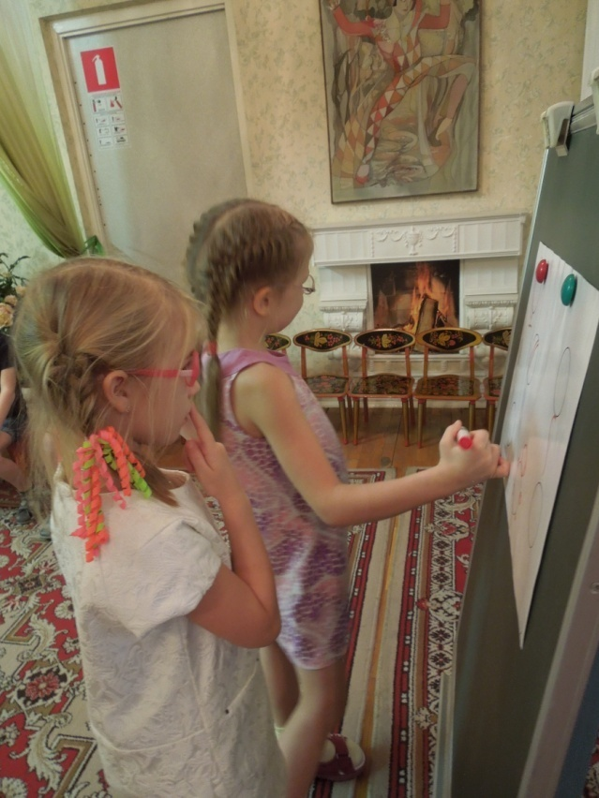
«Дорисуй предмет»

Slide 6
С заданиями справились

